Slide 1
ЧТО ТАКОЕ муниципальный БЮДЖЕТ?
Слово это заимствовано из Англии, где в старину канцлер казначейства приносил ежегодно в парламент мешок с деньгами и произносил речь, которая собственно и называлась старинным нормандским словом "Bougette"
(т.е. кожаный мешок)
БЮДЖЕТ
ДОХОДЫ
бюджета
РАСХОДЫ
бюджета
- форма образования и расходования денежных средств, предназначенных для финансового обеспечения задач
и функций
органов местного самоуправления
поступающие в бюджет денежные средства (налоги юридических
и физических лиц, штрафы, административные платежи и сборы, финансовая помощь)
направляемые из бюджета денежные средства
(финансовое обеспечение социальных обязательств муниципальных учреждений,
дорожное хозяйство, ЖКХ и транспорт, капитальное строительство и др.)
ДЕФИЦИТ бюджета - превышение расходов бюджета над его доходами
ПРОФИЦИТ бюджета - превышение доходов бюджета над его расходами

Slide 2

ЭТАПЫ БЮДЖЕТНОГО ПРОЦЕССА
Органы местного самоуправления, финансовые органы
Органы местного самоуправления
РАЗРАБОТКА ПРОГНОЗА СОЦИАЛЬНО-ЭКОНОМИЧЕСКОГО РАЗВИТИЯ ГОРОДА НА ОЧЕРЕДНОЙ ФИНАНСОВЫЙ ГОД И ПЛАНОВЫЙ ПЕРИОД
РАЗРАБОТКА ДОКУМЕНТОВ И МАТЕРИАЛОВ, НЕОБХОДИМЫХ ДЛЯ ФОРМИРОВАНИЯ БЮДЖЕТА ГОРОДА
СОСТАВЛЕНИЕ ПРОЕКТА БЮДЖЕТА ГОРОДА
РАССМОТРЕНИЕ И УТВЕРЖДЕНИЕ БЮДЖЕТА ГОРОДА
ИСПОЛНЕНИЕ БЮДЖЕТА ГОРОДА
ОСУЩЕСТВЛЕНИЕ БЮДЖЕТНОГО УЧЕТА
УТВЕРЖДЕНИЕ ОТЧЕТА ОБ ИСПОЛНЕНИИ БЮДЖЕТА ГОРОДА
ОРГАНИЗАЦИЯ И ОСУЩЕСТВЛЕНИЕ МУНИЦИПАЛЬНОГО ФИНАНСОВОГО КОНТРОЛЯ
ККонтрольно-счетная палата и органы местного самоуправления
Органы местного самоуправления, финансовые органы
Законодательные (представительные) органы власти
Органы местного самоуправления, финансовые органы
Органы местного самоуправления, финансовые органы
Законодательные (представительные) органы власти

Slide 3
Общие принципы исполнения бюджета
Исполнение бюджета - это процесс, который обеспечивает полное своевременное поступление доходов в целом и по каждому источнику, а также финансирование организаций и учреждений в пределах утвержденных по бюджету сумм в течение финансового года.
Можно выделить две стороны этого процесса:
- исполнения бюджета по доходам. Его задачей которого является обеспечение полного и своевременного поступления в бюджет отдельных видов доходов, в первую очередь, налогов и других обязательных платежей, по каждому источнику в соответствии с утвержденным бюджетным планом;
Участниками этого процесса являются:
• налогоплательщики и плательщики сборов (юридические и физические лица), которые перечисляют в бюджет установленные налоги и другие обязательные платежи;
• учреждения Центрального банка и коммерческие банки, производящие безналичные расчеты между плательщиками и получателем средств;
• органы Федерального казначейства, которые получают перечисленные в бюджет средства и ведут их учет;
• налоговые органы (Министерство РФ по налогам и сборам), ведущие учет налогоплательщиков, контролирующие правильность исполнения ими своих налоговых обязательств, а также регулирующие отношения по возврату и зачету уплаченных налогов.
- исполнение по расходам, которое означает последовательное финансирование мероприятий, предусмотренных законом о бюджете, в пределах утвержденных сумм.
Особенностью исполнения бюджета по расходам является то, что эта часть формируется расчетно и полностью зависит от объема доходных поступлений. Расходы осуществляются в пределах фактического наличия бюджетных средств на едином бюджетном счете. При этом обязательно соблюдаются две последовательные процедуры – санкционирование и финансирование. Финансирование заключается в расходовании бюджетных средств. Задача санкционирования расходов заключается в том, чтобы обеспечить принятие к финансированию только тех расходов, которые предусмотрены утвержденным законом о бюджете и обеспечены поступлениями в бюджет доходов и заимствований.
Бюджетный процесс завершается составлением и утверждением отчета об исполнении бюджета, что является важной формой контроля за исполнением бюджета.
Отчет об исполнении бюджета составляется по всем основным показателям доходов и расходов в установленном порядке с необходимым анализом исполнения доходов и расходования средств.

Slide 4
ДОХОДЫ БЮДЖЕТА ГОРОДА
Доходы бюджета - поступающие в бюджет денежные средства
Безвозмездные поступления
Налоговые доходы
Неналоговые доходы
Поступления от уплаты налогов, установленных законодательством РФ о налогах и сборах, и местных налогов, например:
- налог на доходы физических лиц,
- налог на имущество физических лиц,
- земельный налог,
- единый налог на вмененный доход
и иные налоговые доходы
Поступления доходов от использования муниципального имущества, от продажи имущества, платы за негативное воздействие на окружающую среду, штрафы и иные неналоговые доходы
Поступающие в бюджет денежные средства из бюджета Рязанской области (межбюджетные трансферты) и от физических и юридических лиц, в том числе добровольные пожертвования

Slide 5










РАЗДЕЛЫ КЛАССИФИКАЦИИ РАСХОДОВ БЮДЖЕТА
0100 Общегосударственные вопросы
Расходы бюджета – это выплачиваемые из бюджета денежные средства, за исключением средств, являющихся источниками финансирования дефицита бюджета
0300 Национальная безопасность и правоохранительная деятельность
1000 Социальная политика
0400 Национальная экономика
0500 Жилищно-коммунальное хозяйство
0600 Охрана окружающей среды
1300 Обслуживание государственного и муниципального долга
0700 Образование
1100 Физическая культура и спорт
0800 Культура

Slide 6
ОСНОВНЫЕ ПАРАМЕТРЫ БЮДЖЕТА ГОРОДА РЯЗАНИ за 2019 год
Первоначальный бюджет:
доходы – 9 361 201,4 тыс. руб.;
расходы – 9 361 201,4 тыс. руб.;
дефицит – 0,0 тыс. руб.
6 решений городской Думы о внесении изменений и дополнений в решение Рязанской городской Думы «Об утверждении бюджета города Рязани на 2019 и на плановый период 2020 и 2021 годов
Уточненные плановые назначения:
доходы – 11 995 803,2 тыс. руб.;
расходы – 12 472 899,8 тыс. руб.;
дефицит - 477 096,6 тыс. руб.
6

Slide 7
ОСНОВНЫЕ ПАРАМЕТРЫ БЮДЖЕТА ГОРОДА Рязани за 2019 год
млн. руб.
ПОКАЗАТЕЛИ | Факт 2018 года | 2019 год |  |  | Темп роста 2019 г. к 2018 г.
 |  | План | Факт | % исполнения
ДОХОДЫ | 10 660,8 | 12 017,3 | 11 889,8 | 98,9 | 111,5
в том числе:
налоговые и неналоговые доходы | 4 816,4 | 4 779,1 | 4 855,5 | 101,6 | 100,8
межбюджетные трансферты | 5 833,2 | 7 228,4 | 7 024,3 | 97,2 | 120,4
безвозмездные поступления в бюджет в виде добровольных пожертвований | 10,9 | 9,8 | 9,7 | 99,0 | 89,0
доходы бюджета от возврата учреждениями остатков субсидий прошлых лет | 0,3 |  | 0,3 |  | 100,0
РАСХОДЫ | 11 058,1 | 12 494,4 | 12 281,3 | 98,3 | 111,1
в том числе за счет собственных налоговых и неналоговых доходов | 5 293,4 | 5 422,1 | 5396,0 | 99,5 | 101,9
ДЕФИЦИТ / ПРОФИЦИТ | -397,3 | -477,1 | -391,5 | 82,0
% от собственных доходов | 8,2 | 10,0 | 8,1
МУНИЦИПАЛЬНЫЙ ДОЛГ | 1 111,0 | 1 531,0 | 1 530,9 | 100,0 | 138,7
% от собственных доходов | 23,1 | 32,0 | 31,5

Slide 8
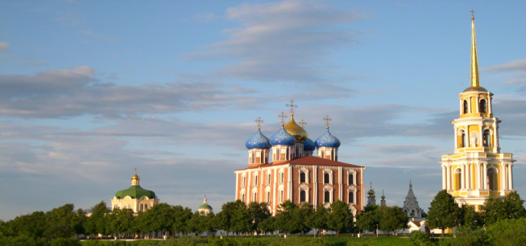




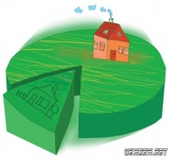






ОСНОВНЫЕ ХАРАКТЕРИСТИКИ БЮДЖЕТА ГОРОДА РЯЗАНИ 3А 2019 ГОД
Доходы бюджета
11 889,8 млн. руб.
Расходы бюджета
12 281,3 млн. руб.
Налог на доходы физических лиц
Общегосударственные вопросы
2 194,0 (23,0 %)
867,2 (7,1%)
Налог на имущество физических лиц
Национальная экономика
Численность населения
539,3 тыс. чел.
941,8 (7,7%)
479,6 (3,8%)
Бюджетная обеспеченность
Жилищно-коммунальное хозяйство
Земельный налог
1 646,1 (13,4%)
864,0 (6,6%)
Образование
Доходы от использования имущества, находящегося в гос. и муниципальной собственности
Доходы
в расчете на 1 человека (руб./чел.):
22 046,7
7 252,9 (59,0%)
Культура
504,4 (5,2%)
491,5 (4,0%)
Прочие доходы
Социальная политика
813,4 (6,6%)
Расходы
в расчете на 1 человека
(руб./чел.):
22 772,7
819,3 (6,7%)
Безвозмездные поступления
Другие сферы
7 034,3 (54,8%)
262,5 (2,1%)

Slide 9
СТРУКТУРА ДОХОДОВ БЮДЖЕТА ГОРОДА
млн. рублей
9

Slide 10
НАЛОГОВЫЕ И НЕНАЛОГОВЫЕ ДОХОДЫ БЮДЖЕТА ГОРОДА в 2019 году
Собственные доходы
4 855,5 млн. руб.
Неналоговые доходы
802,1 млн. руб.
Налоговые доходы
4053,4 млн. руб.
10
Notes:
10
Доля налоговых поступлений в общем объеме доходов составляет 32%.
Объем налоговых поступлений в 2012 году составил 6 372 млн. руб. (103% к плановым назначениям 6 210 млн. руб.) и превысил аналогичный показатель 2011 года на 520 млн. руб.
Традиционно существенное фискальное значение для бюджета города Тюмени имеет налог на доходы физических лиц, его доля в общем объеме доходов составляет 23% . Поступления налога в 2012 году составили 4 578 млн. руб. (102% к запланированному уровню (4 486 млн. руб.). По сравнению с 2011 годом поступления налога выросли на 449 млн. руб. Это связано с улучшением социально-экономической ситуации в городе Тюмени и соответственно ростом совокупных денежных доходов населения.
Единый налог на вмененный доход поступил в бюджет в размере 757 млн. руб., что соответствует 97% от плановых показателей. Снижение поступлений налога обусловлено переходом налогоплательщиков на упрощенную и общепринятую системы налогообложения, снятием с учета объектов ЕНВД. По сравнению с прошлым годом поступления по налогу увеличились на 67 млн. руб.
Поступления земельного налога составили 842 млн. руб. или 109% от уровня плана. Превышение фактических поступлений земельного налога по сравнению с прогнозируемыми в основном обусловлено погашением задолженности прошлых лет. Кроме того, на рост поступлений повлияло изменение с 2011 года сроков уплаты земельного налога физическими лицами в соответствии с Федеральным законом от 27.07.2010 № 229-ФЗ. По сравнению с прошлым годом, поступления от уплаты земельного налога увеличились на 152 млн. руб.
Поступления по иным налоговым доходам соответствуют или чуть выше запланированного уровня. Подробная информация изложена в пояснительной записке к отчету.

Slide 11
СТРУКТУРА СОБСТВЕННЫХ ДОХОДОВ БЮДЖЕТА ГОРОДА в 2019 году
Собственные доходы за 2019 год –
4 855,5 млн. руб.
73 %
млн. руб.
Наименование |  | Факт 2018 года | План на 2019 год | Факт 2019 года | % исполне-ния | Рост (+), снижение (-) к 2018 году
Налог на доходы физических лиц |  | 2 449,7 | 2 207,2 | 2 194,0 | 99,4 | - 255,7
Налог на совокупный доход |  | 331,4 | 387,8 | 401,4 | 103,5 | + 70,0
Налог на имущество физических лиц |  | 403,1 | 463,5 | 479,6 | 103,5 | + 76,5
Земельный налог |  | 700,5 | 839,0 | 864,0 | 103,0 | + 163,5
Государственная пошлина |  | 76,4 | 78,1 | 80,9 | 103,6 | + 4,5
Плата за негативное воздействие на окружающую среду |  | 38,1 | 11,8 | 14,9 | 126,3 | - 23,2
Доходы от использования имущества, находящегося в государственной и муниципальной собственности |  | 558,4 | 482,2 | 504,4 | 104,6 | - 54,0
Прочие доходы |  | 258,7 | 309,5 | 316,3 | 102,2 | + 57,6
11
Notes:
11
Доля налоговых поступлений в общем объеме доходов составляет 32%.
Объем налоговых поступлений в 2012 году составил 6 372 млн. руб. (103% к плановым назначениям 6 210 млн. руб.) и превысил аналогичный показатель 2011 года на 520 млн. руб.
Традиционно существенное фискальное значение для бюджета города Тюмени имеет налог на доходы физических лиц, его доля в общем объеме доходов составляет 23% . Поступления налога в 2012 году составили 4 578 млн. руб. (102% к запланированному уровню (4 486 млн. руб.). По сравнению с 2011 годом поступления налога выросли на 449 млн. руб. Это связано с улучшением социально-экономической ситуации в городе Тюмени и соответственно ростом совокупных денежных доходов населения.
Единый налог на вмененный доход поступил в бюджет в размере 757 млн. руб., что соответствует 97% от плановых показателей. Снижение поступлений налога обусловлено переходом налогоплательщиков на упрощенную и общепринятую системы налогообложения, снятием с учета объектов ЕНВД. По сравнению с прошлым годом поступления по налогу увеличились на 67 млн. руб.
Поступления земельного налога составили 842 млн. руб. или 109% от уровня плана. Превышение фактических поступлений земельного налога по сравнению с прогнозируемыми в основном обусловлено погашением задолженности прошлых лет. Кроме того, на рост поступлений повлияло изменение с 2011 года сроков уплаты земельного налога физическими лицами в соответствии с Федеральным законом от 27.07.2010 № 229-ФЗ. По сравнению с прошлым годом, поступления от уплаты земельного налога увеличились на 152 млн. руб.
Поступления по иным налоговым доходам соответствуют или чуть выше запланированного уровня. Подробная информация изложена в пояснительной записке к отчету.

Slide 12
23,3%
19,0%
млн. руб.
млн. руб.
ЗЕМЕЛЬНЫЙ НАЛОГ
НАЛОГ НА ИМУЩЕСТВО ФИЗИЧЕСКИХ ЛИЦ
12

Slide 13
НЕНАЛОГОВЫЕ ДОХОДЫ
2,9%
47,2%
50,7%
60,8%
млн. руб.
млн. руб.
млн. руб.
90,7%
АРЕНДНАЯ ПЛАТА ЗА МУНИЦИПАЛЬНОЕ ИМУЩЕСТВО
платежи за установку и эксплуатацию рекламных конструкций
Плата за негативное воздействие на окружающую среду
89,7%
182,2%
10,9%
млн. руб.
млн. руб.
млн. руб.
платежи за размещение временных сооружений
Прибыль муп
плата за наем муниципального жилищного фонда
13

Slide 14
СТРУКТУРА МЕЖБЮДЖЕТНЫХ ТРАНСФЕРТОВ ГОРОДА в 2019 году
Межбюджетные трансферты
за 2019 год –
7 024 338,0 тыс. руб.
73 %
(тыс. руб.)
Наименование |  | Факт 2018 года | План на 2019 год | Факт 2019 года | % исполне-ния | Рост (+), снижение (-) к 2018 году
Субвенции |  | 3 967 088,7 | 4 602 083,5 | 4 593 804,8 | 99,8 | + 626 716,1
Субсидии |  | 1 687 950,1 | 2 470 208,6 | 2 291 454,0 | 92,8 | + 603 503,9
Дотации |  | 98 275,6 | 156 060,6 | 156 060,6 | 100,0 | + 57 785,0
Иные межбюджетные трансферты |  | 109 670,9 | х | х | х | - 109 670,9
Возврат целевых остатков межбюджетных трансфертов в областной бюджет |  | - 29 758,2 | х | - 16 981,4 | х | х
14
Notes:
14
Доля налоговых поступлений в общем объеме доходов составляет 32%.
Объем налоговых поступлений в 2012 году составил 6 372 млн. руб. (103% к плановым назначениям 6 210 млн. руб.) и превысил аналогичный показатель 2011 года на 520 млн. руб.
Традиционно существенное фискальное значение для бюджета города Тюмени имеет налог на доходы физических лиц, его доля в общем объеме доходов составляет 23% . Поступления налога в 2012 году составили 4 578 млн. руб. (102% к запланированному уровню (4 486 млн. руб.). По сравнению с 2011 годом поступления налога выросли на 449 млн. руб. Это связано с улучшением социально-экономической ситуации в городе Тюмени и соответственно ростом совокупных денежных доходов населения.
Единый налог на вмененный доход поступил в бюджет в размере 757 млн. руб., что соответствует 97% от плановых показателей. Снижение поступлений налога обусловлено переходом налогоплательщиков на упрощенную и общепринятую системы налогообложения, снятием с учета объектов ЕНВД. По сравнению с прошлым годом поступления по налогу увеличились на 67 млн. руб.
Поступления земельного налога составили 842 млн. руб. или 109% от уровня плана. Превышение фактических поступлений земельного налога по сравнению с прогнозируемыми в основном обусловлено погашением задолженности прошлых лет. Кроме того, на рост поступлений повлияло изменение с 2011 года сроков уплаты земельного налога физическими лицами в соответствии с Федеральным законом от 27.07.2010 № 229-ФЗ. По сравнению с прошлым годом, поступления от уплаты земельного налога увеличились на 152 млн. руб.
Поступления по иным налоговым доходам соответствуют или чуть выше запланированного уровня. Подробная информация изложена в пояснительной записке к отчету.

Slide 15
ДИНАМИКА РАСХОДОВ БЮДЖЕТА ГОРОДА
млн. рублей
15

Slide 16
СТРУКТУРА РАСХОДОВ БЮДЖЕТА ГОРОДА в 2019 году
Всего расходов за 2019 год –
12 281,3
млн. руб.
млн. руб.
Наименование | Рз | Факт 2018 года | План на 2019 год | Факт 2019 года | % исполнения | Рост (+), снижение (-) к 2018 году
Общегосударственные вопросы | 01 | 902,4 | 879,4 | 867,2 | 98,6 | - 35,2
Национальная экономика | 04 | 672,2 | 959,0 | 941,8 | 98,2 | + 269,6
Жилищно-коммунальное хозяйство | 05 | 1 354,3 | 1 716,4 | 1 646,1 | 95,9 | + 291,8
Образование | 07 | 6 679,6 | 7349,4 | 7252,9 | 98,7 | + 573,3
Культура | 08 | 450,1 | 499,3 | 491,5 | 98,4 | + 41,4
Социальная политика | 10 | 744,7 | 828,2 | 819,3 | 98,9 | + 74,6
Физическая культура и спорт | 11 | 140,0 | 113,4 | 113,4 | 100,0 | - 26,6
Другие расходы (03, 06,13) |  | 114,8 | 149,3 | 149,1 | 99,9 | + 34,3

Slide 17
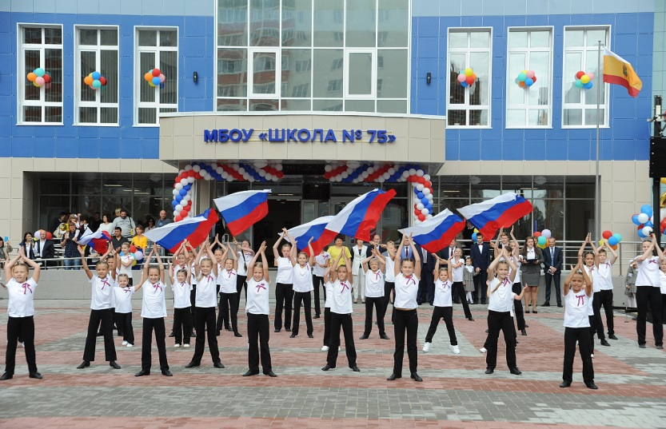
РАСХОДЫ бюджета города НА образование в 2019 году
млн. рублей
«Образование» | Факт 2018 года, млн. руб. | План на 2019 год, млн. руб. | Факт 2019 года, млн. руб. | % исполнения | Рост (+), снижение (-) к 2018 году
Дошкольное образование | 2 731,8 | 3 165,3 | 3 073,9 | 97,1 | + 342,1
Общее образование | 3 030,2 | 3 118,6 | 3 115,5 | 99,9 | + 85,3
Дополнительное образование детей | 730,8 | 865,3 | 865,3 | 100,0 | + 134,5
Проф. подготовка и повышение квалификации | 0,2 | 0,2 | 0,2 | 100,0 | + 0,0
Молодежная политика и оздоровление детей | 87,1 | 79,9 | 79,9 | 100,0 | - 7,2
Другие вопросы в области образования | 99,5 | 120,1 | 118,1 | 98,3 | + 18,6
Всего | 6 679,6 | 7 349,4 | 7 252,9 | 98,7 | + 573,3

Slide 18
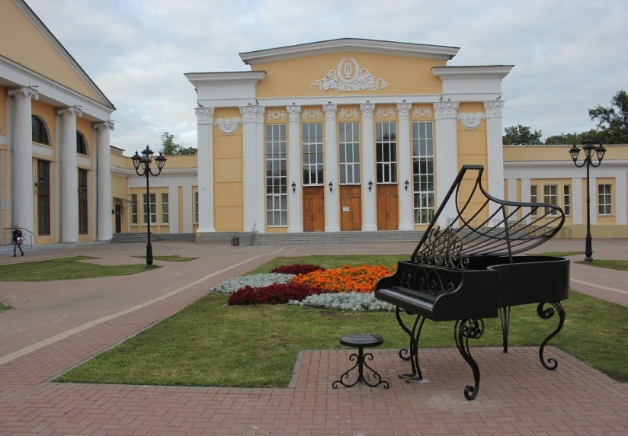
РАСХОДЫ бюджета города НА культуру в 2019 году
млн. рублей
«Культура» | Факт 2018 года, млн. руб. | План на 2019 год, млн. руб. | Факт 2019 года, млн. руб. | % исполнения | Рост (+), снижение (-) к 2018 году, млн. руб.
Культура | 431,9 | 473,3 | 471,9 | 99,7 | + 40,0
Другие вопросы в области культуры | 18,2 | 26,0 | 19,6 | 75,4 | + 1,4
Всего | 450,1 | 499,3 | 491,5 | 98,4 | + 41,4

Slide 19
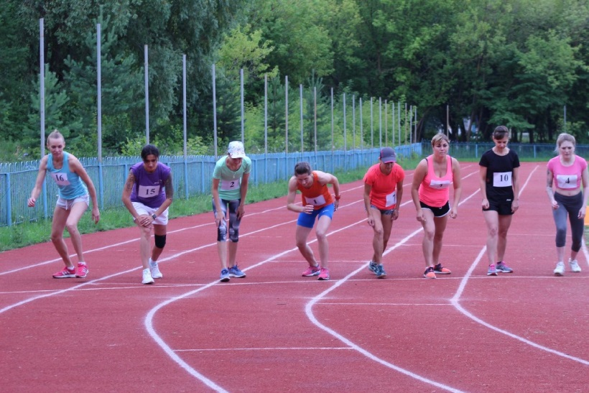
РАСХОДЫ бюджета города НА физическую культуру и спорт в 2019 году
млн. рублей
«Физическая культура и спорт» | Факт 2018 года, млн. руб. | План на 2019 год, млн. руб. | Факт 2019 года, млн. руб. | % исполнения | Рост (+), снижение (-) к 2018 году
Физическая культура | 12,8 | 13,3 | 13,3 | 100,0 | + 0,5
Массовый спорт | 37,4 | 12,1 | 12,1 | 100,0 | - 25,3
Спорт высших достижений | 77,2 | 75,6 | 75,6 | 100,0 | - 1,6
Другие вопросы в области физической культуры и спорта | 12,6 | 12,4 | 12,4 | 100,0 | - 0,2
Всего | 140,0 | 113,4 | 113,4 | 100,0 | - 26,6

Slide 20
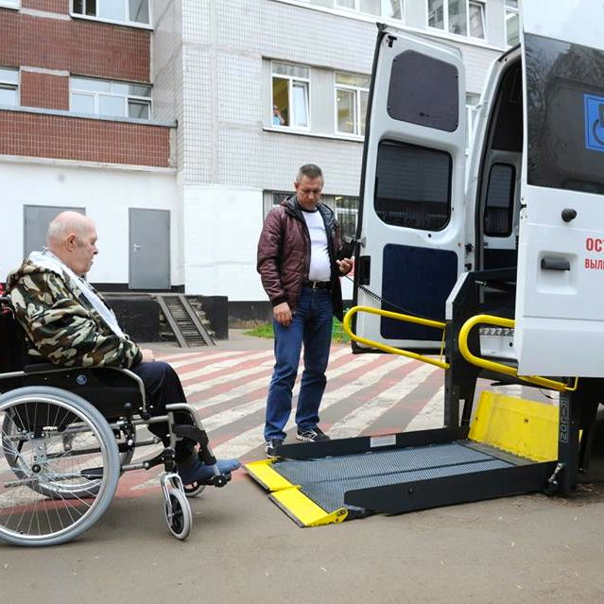
РАСХОДЫ бюджета города НА социальную политику в 2019 году
млн. рублей
«Социальная политика» | Факт 2018 года, млн. руб. | План на 2019 год, млн. руб. | Факт 2019 года, млн. руб. | % исполнения | Рост (+), снижение (-) к 2018 году, млн. руб.
Пенсионное обеспечение | 32,8 | 34,1 | 34,1 | 100,0 | + 1,3
Социальное обеспечение населения | 564,5 | 584,4 | 580,3 | 99,3 | + 15,8
Охрана семьи и детства | 136,5 | 198,3 | 193,6 | 97,6 | + 57,1
Другие вопросы в области социальной политики | 10,9 | 11,4 | 11,3 | 99,1 | +0,4
Всего | 744,7 | 828,2 | 819,3 | 98,9 | + 74,6

Slide 21
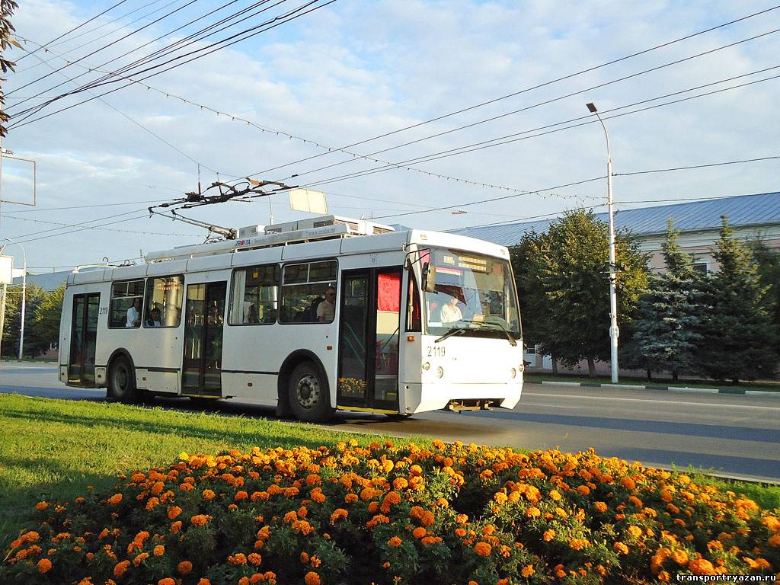
РАСХОДы бюджета города на ДОРОЖНОЕ ХОЗЯЙСТВО И ТРАНСПОРТ в 2019 году
млн. рублей
935,3
667,4
«Национальная экономика» | Факт 2018 года, млн. руб. | План на 2019 год, млн. руб. | Факт 2019 года, млн. руб. | % исполнения | Рост (+), снижение (-) к 2018 году, млн. руб.
Транспорт | 136,0 | 72,9 | 72,9 | 100,0 | - 63,1
Дорожное хозяйство, в т.ч. за счет субсидий из областного бюджета | 531,4 337,0 | 879,6 698,6 | 862,4 684,1 | 98,0 97,9 | 331,0 347,1

Slide 22
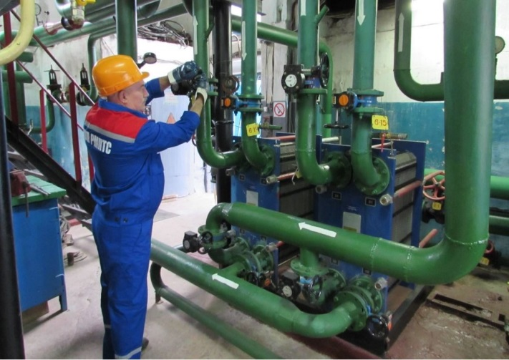
РАСХОДЫ бюджета города НА Жилищно-Коммунальное Хозяйство в 2019 году
млн. рублей
«Жилищно-коммунальное хозяйство» | Факт 2018 года, млн. руб. | План на 2019 год, млн. руб. | Факт 2019 года, млн. руб. | % исполнения | Рост (+), снижение (-) к 2018 году, млн. руб.
Жилищное хозяйство | 73,3 | 92,7 | 92,6 | 99,9 | + 19,3
Коммунальное хозяйство | 228,5 | 345,6 | 281,1 | 81,3 | + 52,6
Благоустройство | 899,6 | 1 064,8 | 1 059,7 | 99,5 | + 160,1
Другие вопросы в области ЖКХ | 152,9 | 213,3 | 212,7 | 99,7 | + 59,8
Всего | 1354,3 | 1 716,4 | 1 646,1 | 95,9 | + 291,8

Slide 23
СТРУКТУРА МУНИЦИПАЛЬНОГО ДОЛГА
на 01.01.2019
на 01.01.2020

Slide 24

  Спасибо
  за внимание.

